Slide 1

Capstone
Diagnóstico temprano de Cáncer
Ingeniería en Informática
Sede Maípu
2025
Docente Instructor:
Jorge Guzmán Bozo
Integrantes:
Sergio Carvallo
Joel Gutiérrez

Slide 2
Problemática
Cáncer de Pulmón
Estadísticas Mundiales
Principal causa de muerte por cáncer: responsable del 18% de las muertes por cáncer en 2020, con aproximadamente 1,8 millones de defunciones.
Nuevos casos anuales: alrededor de 226,650, con una edad promedio de diagnóstico de 70 años.
Factores de riesgo principales: tabaquismo (85% de los casos), exposición a contaminantes ambientales y predisposición genética.
Estadísticas en Chile
Muertes anuales: aproximadamente 3,162 a 3,500 muertes por cáncer de pulmón en 2016.
Tasa de mortalidad cruda: 17,4 por cada 100,000 habitantes.
Tabaquismo: 80% a 90% de los casos están vinculados al consumo de cigarrillo.
Fuente: Organización Mundial de la Salud (OMS), Sociedad Americana del Cáncer y Departamento de Estadísticas e Información de Salud (DEIS), Chile.

Slide 3
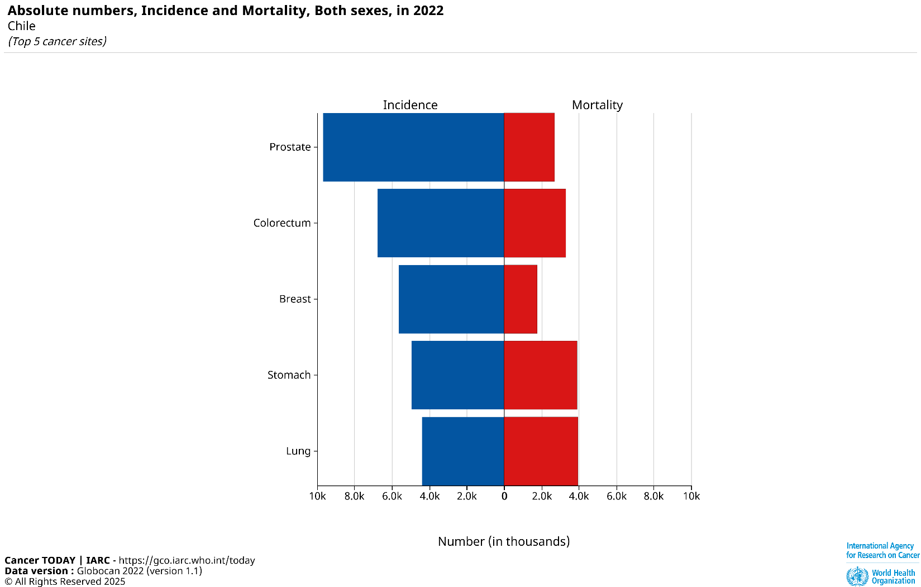
https://gco.iarc.fr/today/en/dataviz/bars?mode=cancer&populations=152&group_populations=1&key=total&types=0_1&sort_by=value1&nb_items=5&values_position=0&populations_h=152&age_end=17&dual_position=1&sort_dir=desc

Slide 4
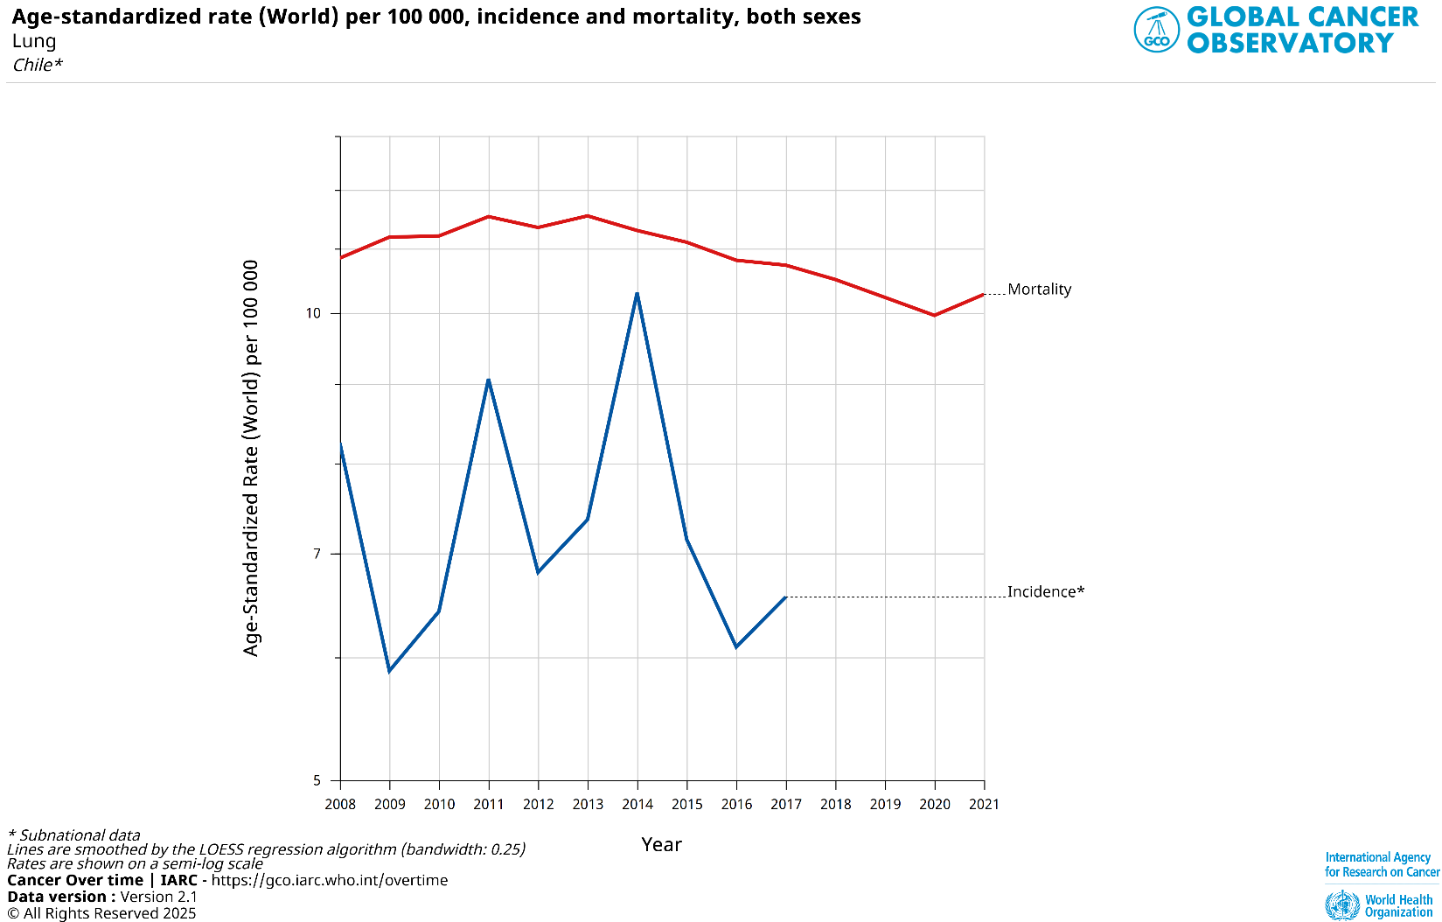
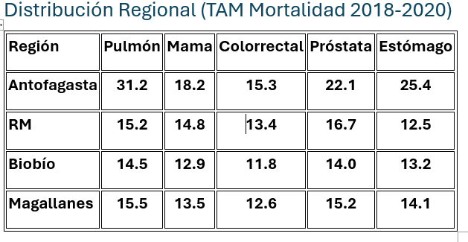
https://gco.iarc.fr/overtime/en/dataviz/trends?populations=152&sexes=0&types=0_1&multiple_populations=0&mode=cancer&multiple_cancers=1&group_populations=0&years=2008_2023&cancers=11&key=asr&age_end=16&age_start=0&cohort=cohort&cohort_type=time&group_years=0&hide_tab_age_specific_numbers=0&eapc_span=-1&ul=0&pop_indicator=num

Slide 5
Solución
PulmonPredict
Desarrollo de un Sistema Predictivo
La solución consiste en una aplicación móvil que permita a los usuarios ingresar sus datos personales, antecedentes familiares y hábitos de vida.
Estos datos serán procesados por un modelo de Machine Learning que calculará la probabilidad de desarrollar cáncer de pulmón y entregará recomendaciones preventivas de manera clara y accesible.
“PulmonPredict no entrega un diagnóstico médico, sino un cálculo de riesgo preventivo que permite orientar hábitos de vida más saludables y fomentar la consulta médica temprana.”

Slide 6
Objetivos
Objetivo General
Desarrollar una aplicación móvil que, mediante un modelo de Machine Learning, permita predecir el riesgo de desarrollar cáncer de pulmón a partir de información personal y de hábitos de vida, ofreciendo al usuario resultados comprensibles y recomendaciones preventivas para mejorar su calidad de vida.
Objetivos Específicos
Diseñar e implementar una aplicación móvil que permita a los usuarios registrar datos personales, antecedentes familiares y hábitos de consumo.
Integrar un modelo de Machine Learning en el backend que procese la información ingresada y estime el nivel de riesgo de cáncer de pulmón.
Desarrollar una interfaz intuitiva y accesible que muestre al usuario su nivel de riesgo acompañado de visualizaciones y recomendaciones personalizadas.
Promover el uso de la aplicación como una herramienta preventiva y educativa que facilite la concientización sobre factores de riesgo y hábitos saludables.

Slide 7
Alcances
Alcances Incluidos
Registro e integración de datos personales, antecedentes familiares y hábitos de vida.
Procesamiento de datos mediante un modelo de Machine Learning para estimar el riesgo de cáncer de pulmón.
Interfaz móvil intuitiva que permite visualizar el nivel de riesgo y recibir recomendaciones preventivas.
Validación del sistema con datos de referencia y actualización periódica del modelo para mejorar su precisión.
Seguridad básica en el manejo de datos (autenticación y protección mínima).
Alcances No Incluidos
No entrega un diagnóstico médico definitivo.
No prescribe tratamientos clínicos ni reemplaza la consulta con un especialista.
No considera, en esta fase inicial, la integración con historiales médicos oficiales o sistemas hospitalarios.
Alcances Futuros
Ampliación de la aplicación para predecir el riesgo de otras enfermedades crónicas o tipos de cáncer.
Integración con dispositivos IoT y wearables (ej. smartwatch, bandas de salud) para capturar datos en tiempo real.
Conexión con sistemas de salud pública o privada para apoyar campañas de prevención y priorización de pacientes en riesgo.
Inclusión de notificaciones inteligentes para promover hábitos saludables y recordatorios de chequeos médicos.

Slide 8
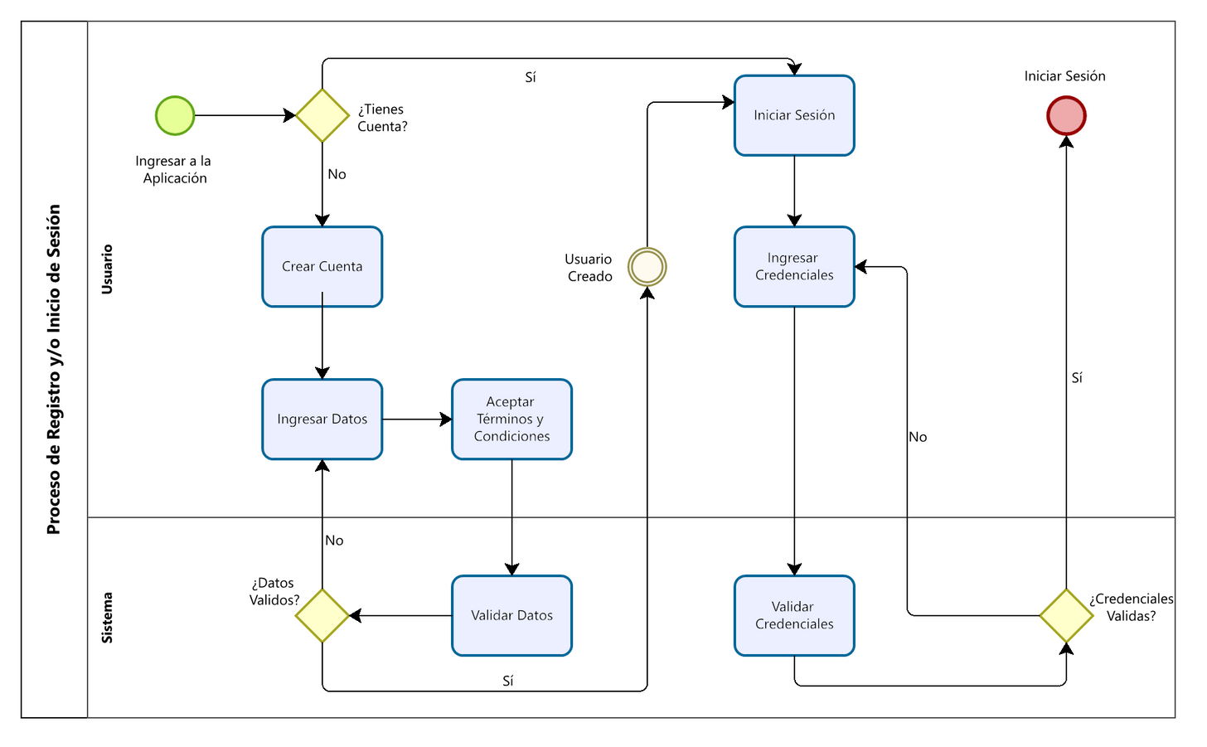
Procesos de Negocio

Slide 9
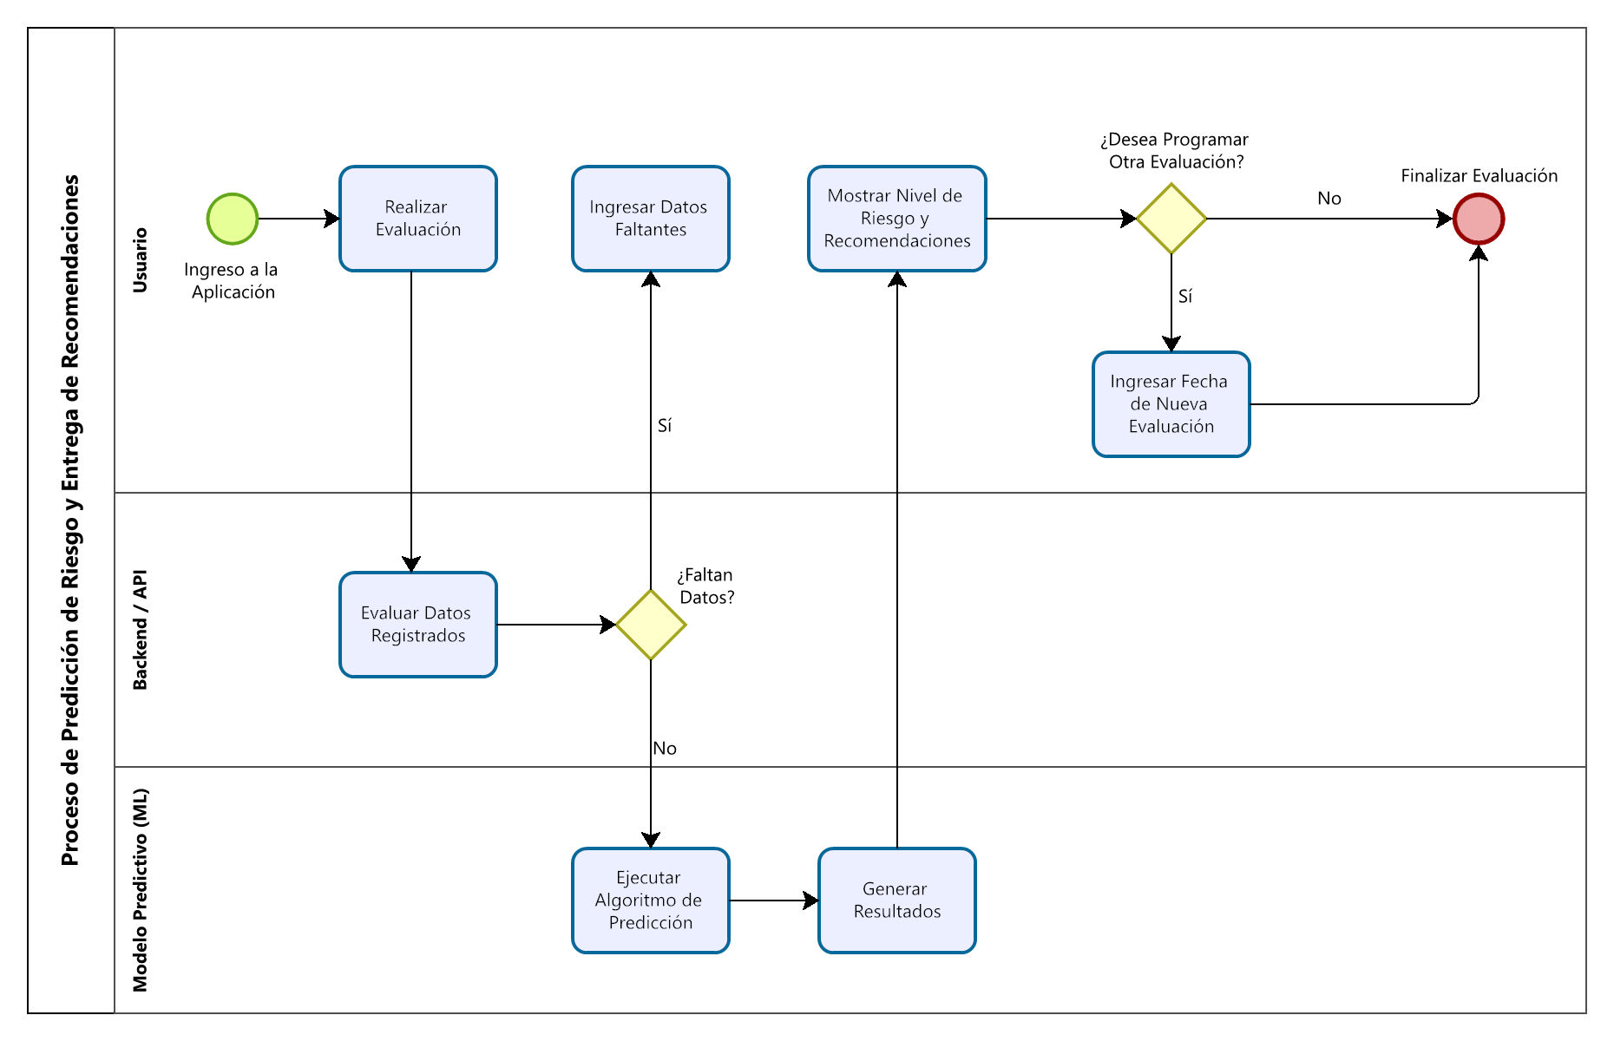
Procesos de Negocio

Slide 10
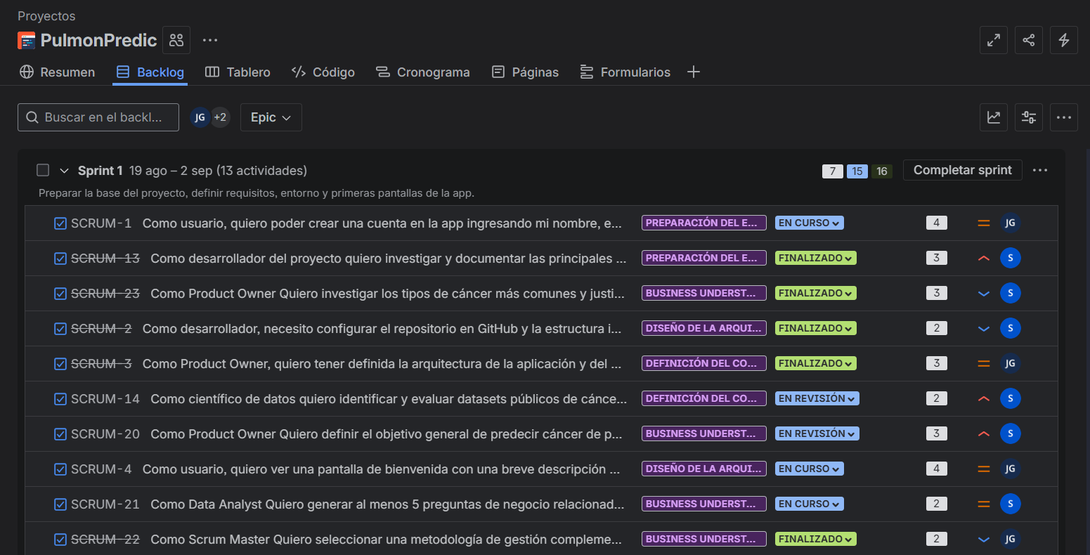
Backlog

Slide 11



Tecnologías
Gestión y Almacenamiento de Datos
MySQL 8.0 (SQL)
Procesamiento y Análisis de Datos
Python 3.13
Flask
Pandas/NumPy (implícito en scikit-learn)
Modelos Predictivos y Machine Learning
Scikit-learn
Google Colab
Visualización y Paneles
Ionic/Angular (frontend)
Seguridad y Cumplimiento
JWT básico
Variables de entorno

Slide 12
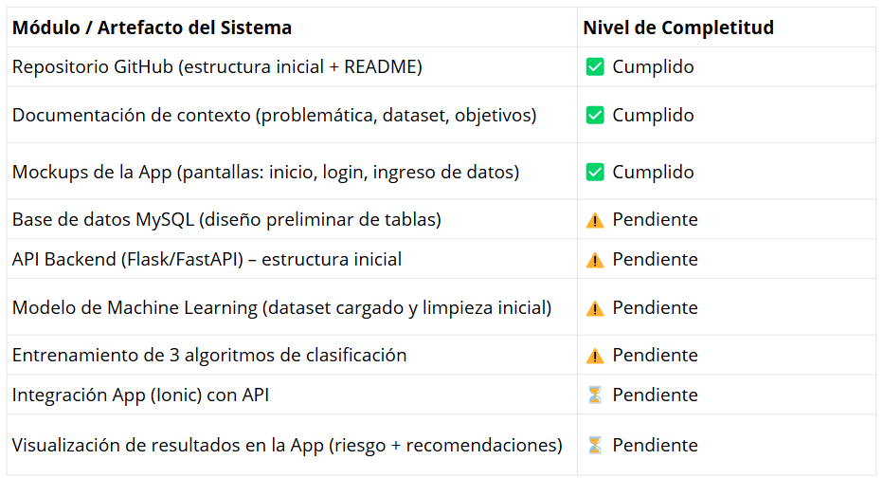
Gestión de Desarrollo

Slide 13
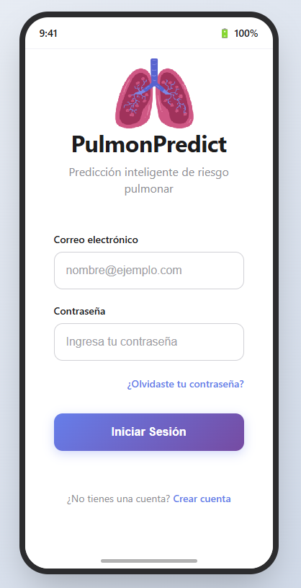
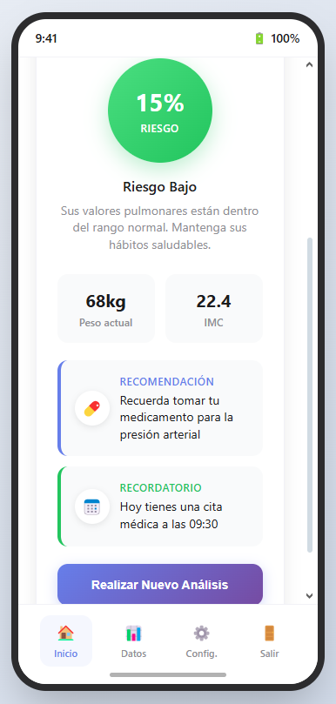
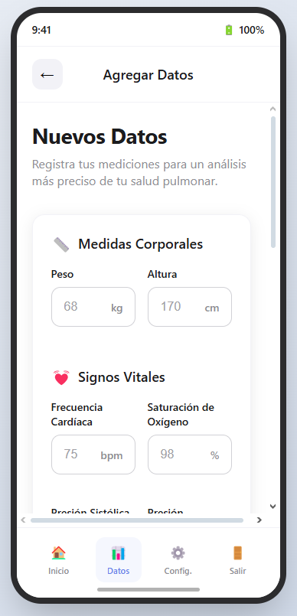
Mock Up

Slide 14
Conclusión
PulmonPredict es una aplicación preventiva y educativa, no un sistema de diagnóstico médico.
Su objetivo es contribuir a la concientización de los usuarios sobre los factores de riesgo del cáncer de pulmón, apoyando la toma de decisiones tempranas y fomentando hábitos de vida más saludables.
El impacto preventivo de la aplicación podrá evaluarse mediante KPI orientados a los usuarios, tales como:
% de usuarios que reducen hábitos de riesgo (ej. disminución en el consumo de tabaco o alcohol reportado).
Frecuencia de reevaluación del riesgo por usuario, como indicador de seguimiento preventivo.
% de usuarios que consultan a un especialista después de una alerta de riesgo alto, como reflejo de una acción preventiva concreta.
De esta forma, PulmonPredict se consolida como una herramienta tecnológica orientada a prevenir y reducir riesgos en la población, promoviendo la detección temprana y una mejor calidad de vida.

